Slide 1
Javaの有償化と各社の対応
ITソリューション塾・第29期
2018年11月21日
株式会社アプライド・マーケティング
大越 章司
http://www.appliedmarketing.co.jp/
shoji@appliedmarketing.co.jp

Slide 2
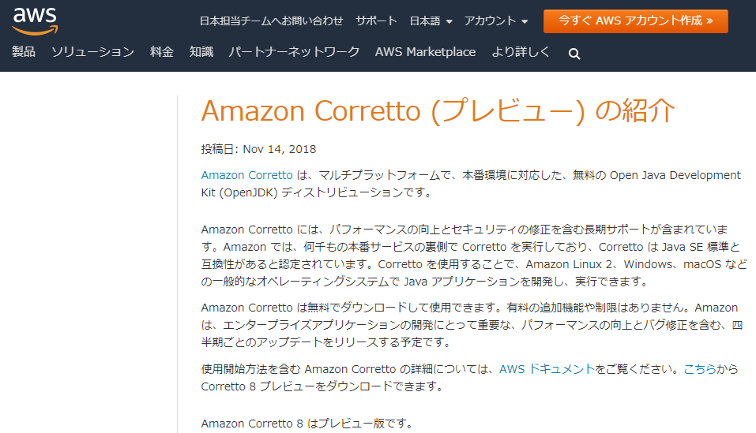
AmazonがJavaディストリビューションを提供
Notes:
https://aws.amazon.com/jp/about-aws/whats-new/2018/11/introducing-amazon-corretto/

Slide 3
Oracleが無償でのJava提供を打ち切り
Notes:
https://developers.srad.jp/story/18/02/12/202257/

Slide 4
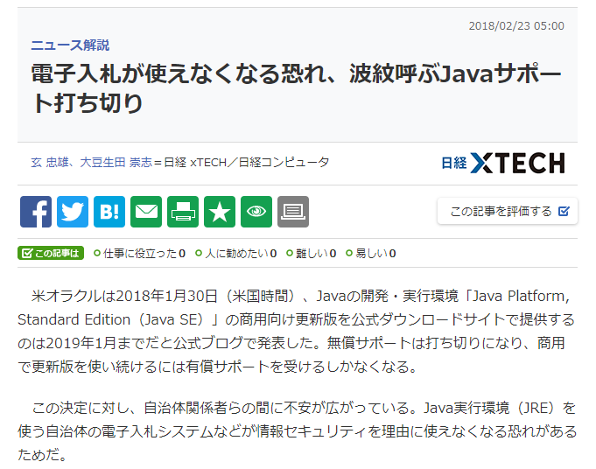
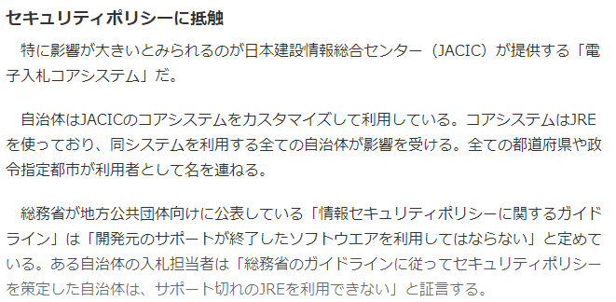
Javaは自治体・金融系でも多く使われている
Notes:
https://tech.nikkeibp.co.jp/atcl/nxt/column/18/00001/00081/

Slide 5
Java
Sun Microsystemsが開発したプログラミング言語
プラットフォーム独立
Write Once, Run Anywhere
文法はCに似せているがHWの操作は無し
JavaVMによりHWを隠蔽
1996年、正式版がリリース
プラットフォーム中立な環境として注目を浴びたが、VMの性能問題などでクライアント側での普及は遅れた
安定性が高く、クラウドとの相性も良いため、サーバー側での利用は拡大
OracleがSunを買収（2010年）した後はOracleが開発を主導

Slide 6
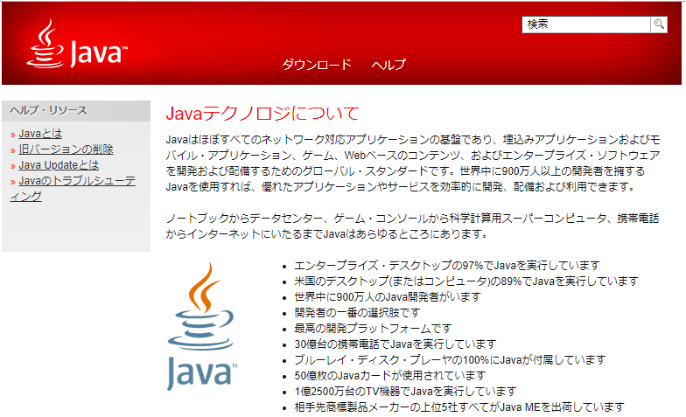
世界中に900万人のJava開発者
互換性
安定性
クラウドとの相性
Notes:
https://www.java.com/ja/about/

Slide 7
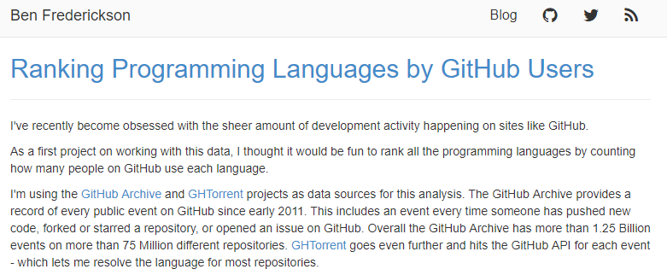
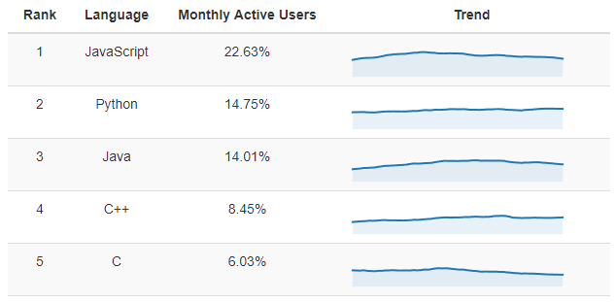
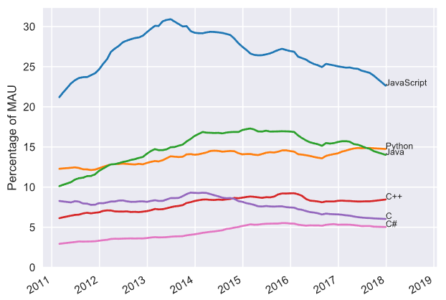
GitHubで人気の開発言語
＊JavaとJavaScriptは違うものです
Notes:
https://www.benfrederickson.com/ranking-programming-languages-by-github-users/

Slide 8
OracleJDKのサポートポリシーの変更
Java8（2014年3月リリース）まで
Java10まで
Java11（2018年9月リリース）以降
ライセンス
無料
無料
無料
ダウンロード
可（無料）
可（無料）
可（無料）
開発
可（無料）
可（無料）
可（無料）
商用利用
可（無料）
可（無料）
無料では不可
サポート
半年（無料）
有料もあり
半年（無料）
有料もあり
半年（無料）
有料もあり
延長サポート
（セキュリティパッチ）
2019年1月まで無料
以降は有料（2025年まで）
無
有（有料）
最長8年間
OracleJDKを商用システムで使う場合、有償サポートは必須となる
Notes:
https://www.orangeitems.com/entry/2018/02/08/152022
https://www.orangeitems.com/entry/2018/09/26/152343
https://tech.nikkeibp.co.jp/it/atcl/idg/14/481709/062600443/?ST=cio-appli&P=3

Slide 9
今後の選択肢
OracleJDK
OracleJDK有償契約
サーバー：月額 $25（1proc）
クライアント：月額 $2.5
そのまま
OpenJDKへの移行
動作テスト要、長期サポート問題
Java以外のソリューション
JavaScript, Ruby, Python, .Net, C#...

Slide 10
Javaの開発・頒布体制
Java Community
（OpenJDK：ソース）
Red Hat
Google
Oracle
（OracleJDK）
他ディストリビュータ
（OpenJDK）
IBM
Microsoft
バイナリ配布
バイナリ配布
Adopt
サポート
サポート
Azul
セキュリティパッチ
セキュリティパッチ
Oracle
長期サポート
長期サポート
Amazon
Notes:
https://iwjp.net/blog/2018/09/29/java/
https://qiita.com/u-tanick/items/bb166929a58a4c20bb88

Slide 11
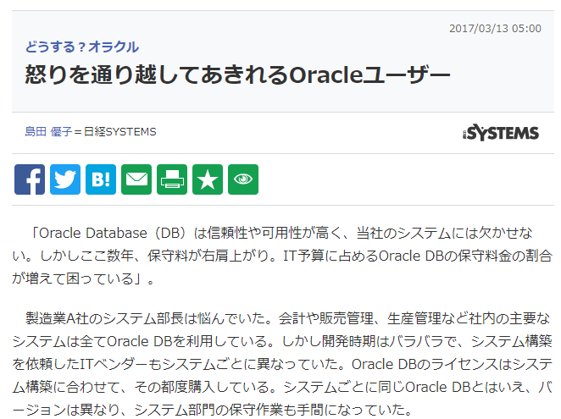
「保守で稼ぐ」Oracleの悪しき慣習
Notes:
https://tech.nikkeibp.co.jp/it/atcl/column/17/030700069/030900001/

Slide 12
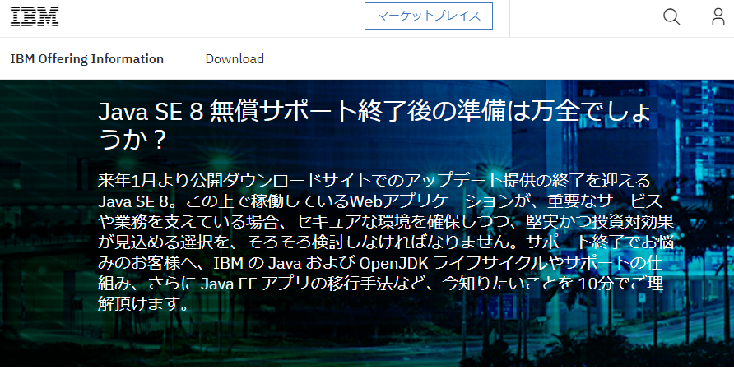
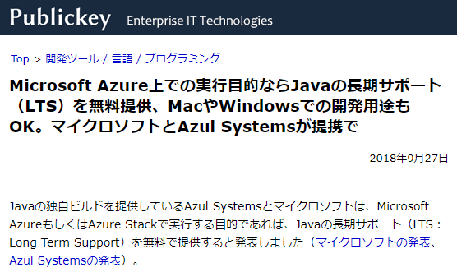
各社がOpenJDKの長期・無償サポートを発表

Slide 13
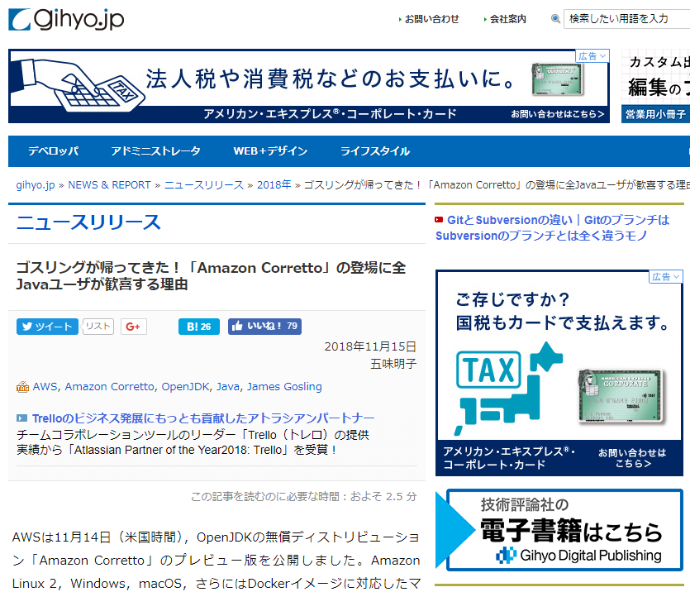
Javaユーザーの反応
Notes:
https://gihyo.jp/news/nr/2018/11/1501

Slide 14
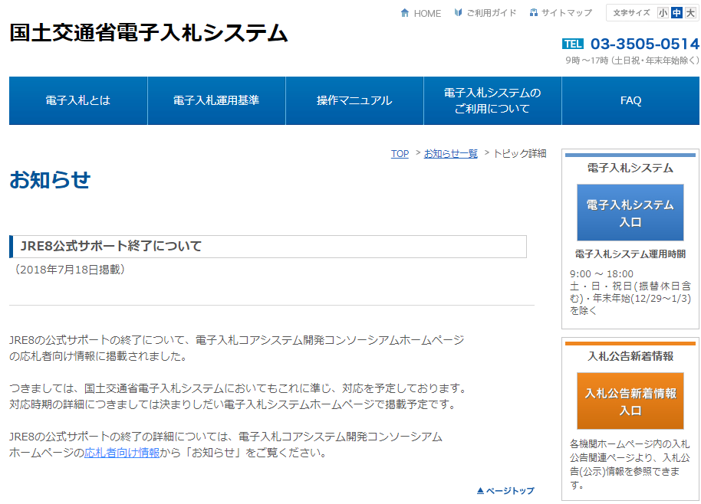
電子入札は対応の予定
Notes:
http://www.e-bisc.go.jp/info/news/00000079.html

Slide 15
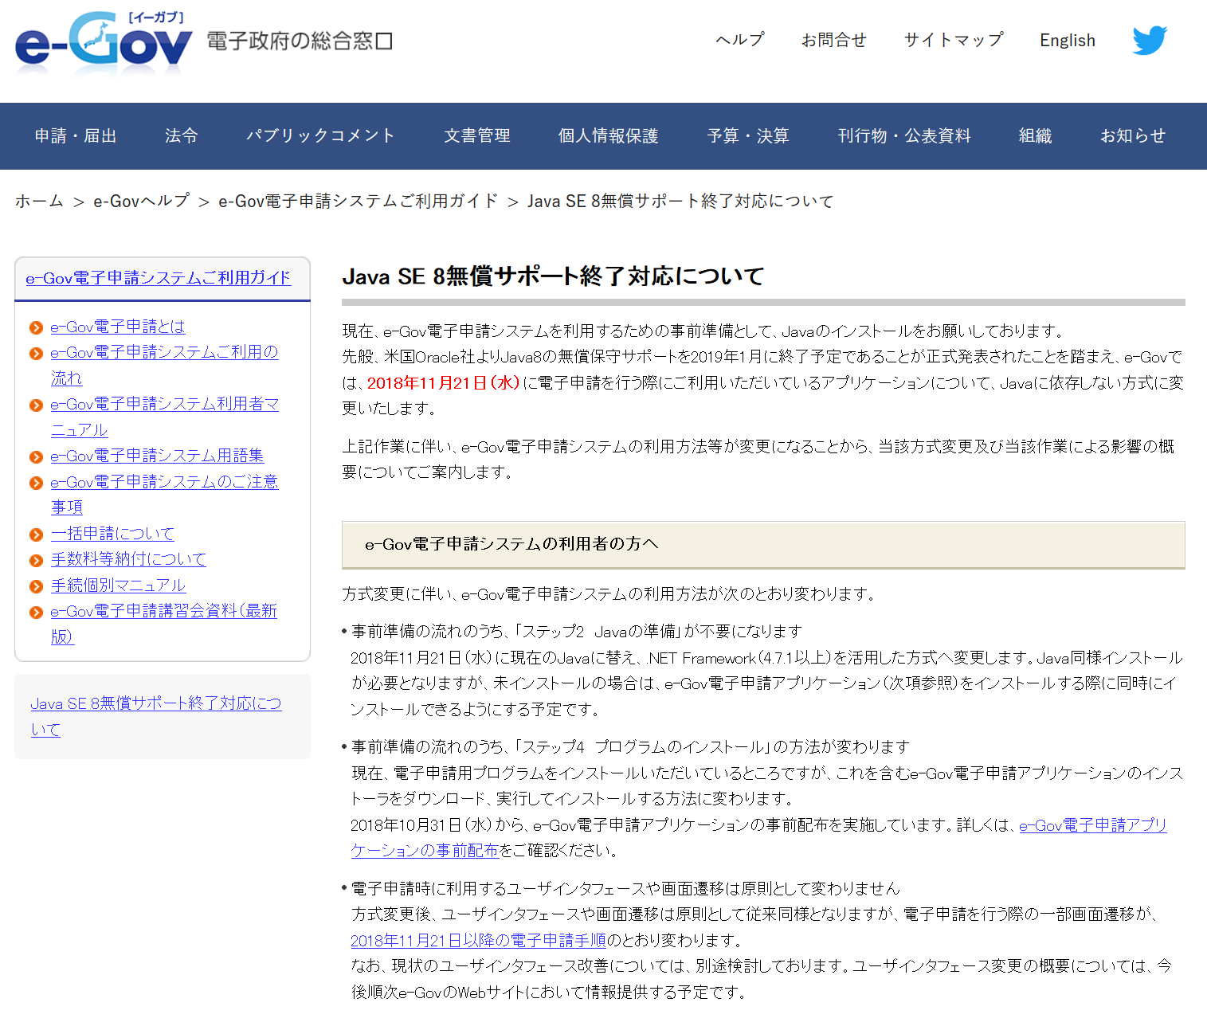
電子政府は.Netへ
Notes:
http://www.e-gov.go.jp/help/shinsei/java_se8_eopu/index.html

Slide 16
開発ツール・環境の選択において考えるべきこと
リスク分散
オープンソース・プロプライエタリに関わらず、ベンダーの方針変更は起こりうる
タダのものは疑ってかかるべき
ひとつのソリューションだけに頼らず、常に代替策を準備しておく
EOLを決める
アプリケーションの寿命をあらかじめ設定し、サポートの終了・新規システムへの移行をあらかじめ計画しておく
業界の動向に気をくばり、常に新しい技術に取り組む
OSSにコミットする
OSSであれば、最悪自社でなんとかできる可能性はある
常日頃からコミュニティに参加し、ノウハウを蓄積
技術動向の変化に気をくばる

